Slide 1
甫東科技有限公司
AI提升數位行銷的技巧
AI（人工智慧）可以透過機器學習和自然語言處理等技術，提供更精確、個人化和自動化的數位行銷解決方案
Notes:
XXXXX

Slide 2
01
講師介紹
Instructors

Slide 3
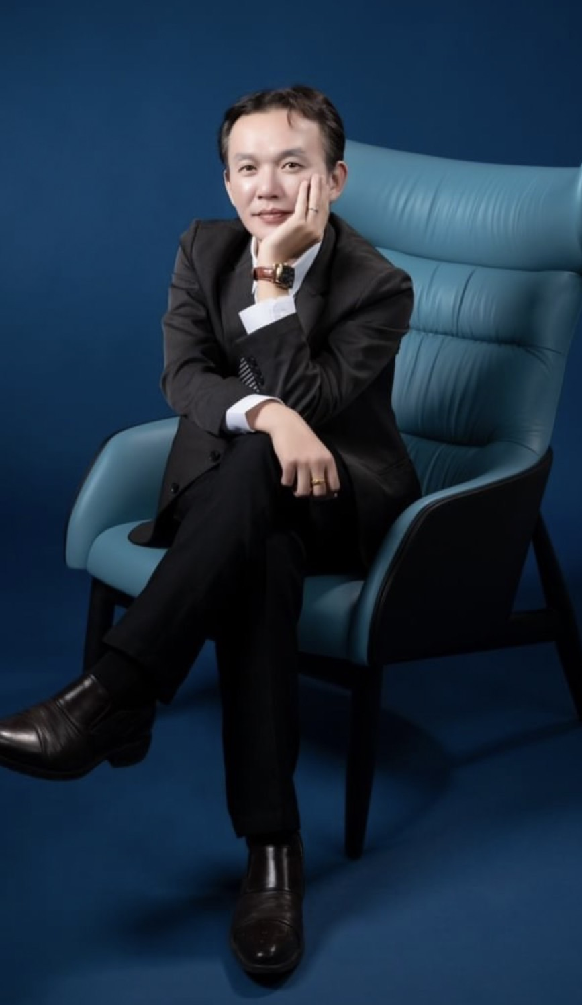
講師介紹 Instructors
姓名:賴家榮
資訊管理研究所
目前就讀博士班
經歷背景
文魁/松崗書圖-技術工程師
韓國Namo(台灣技術經理)
2009國際世界運動會
現任
創立甫東科技至今12年、專業於網路行銷、數據分析，同時擔任國、私大專院校數位行銷講師。

Slide 4
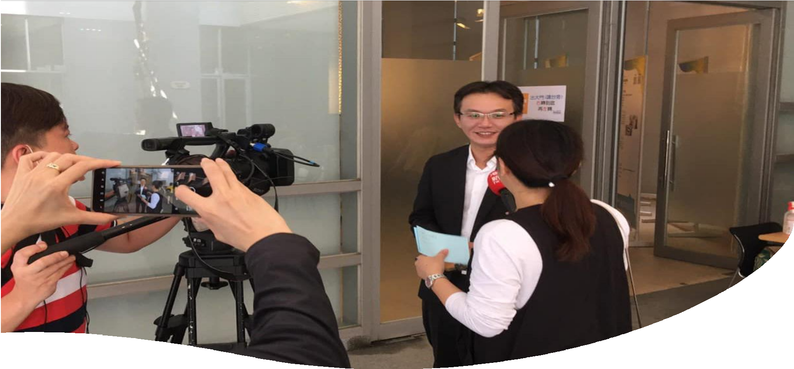
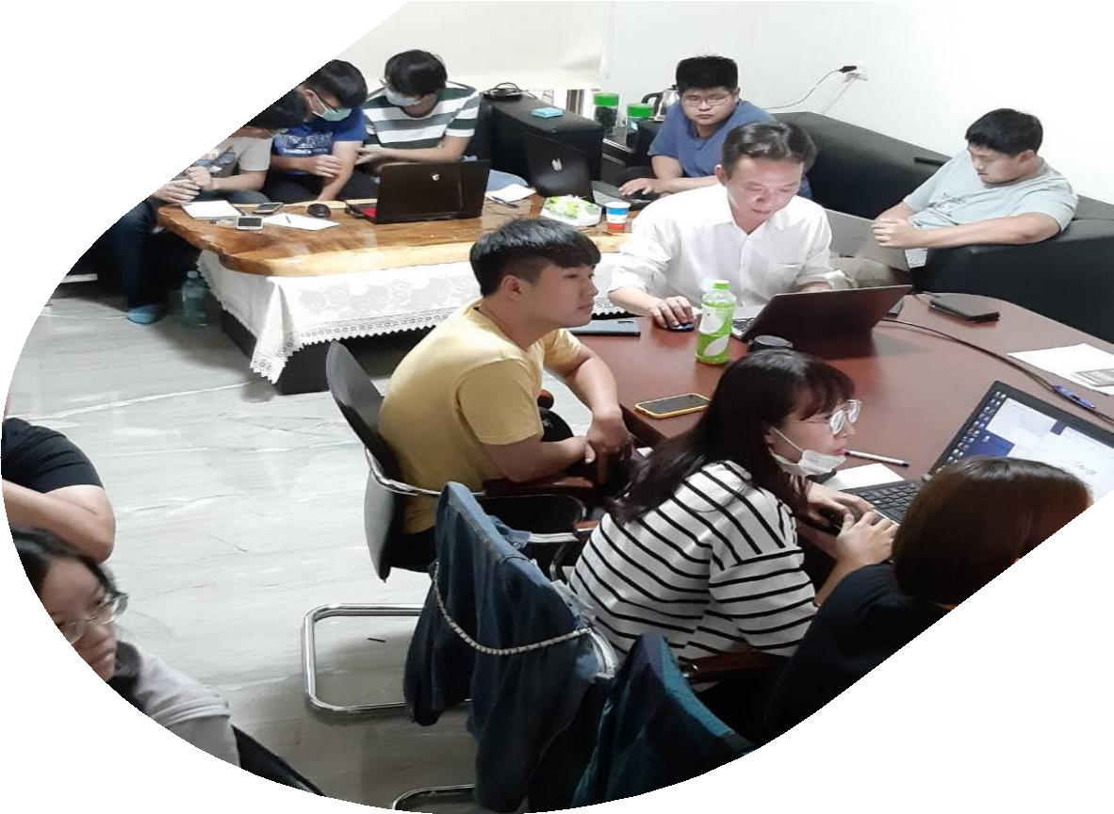

Slide 5
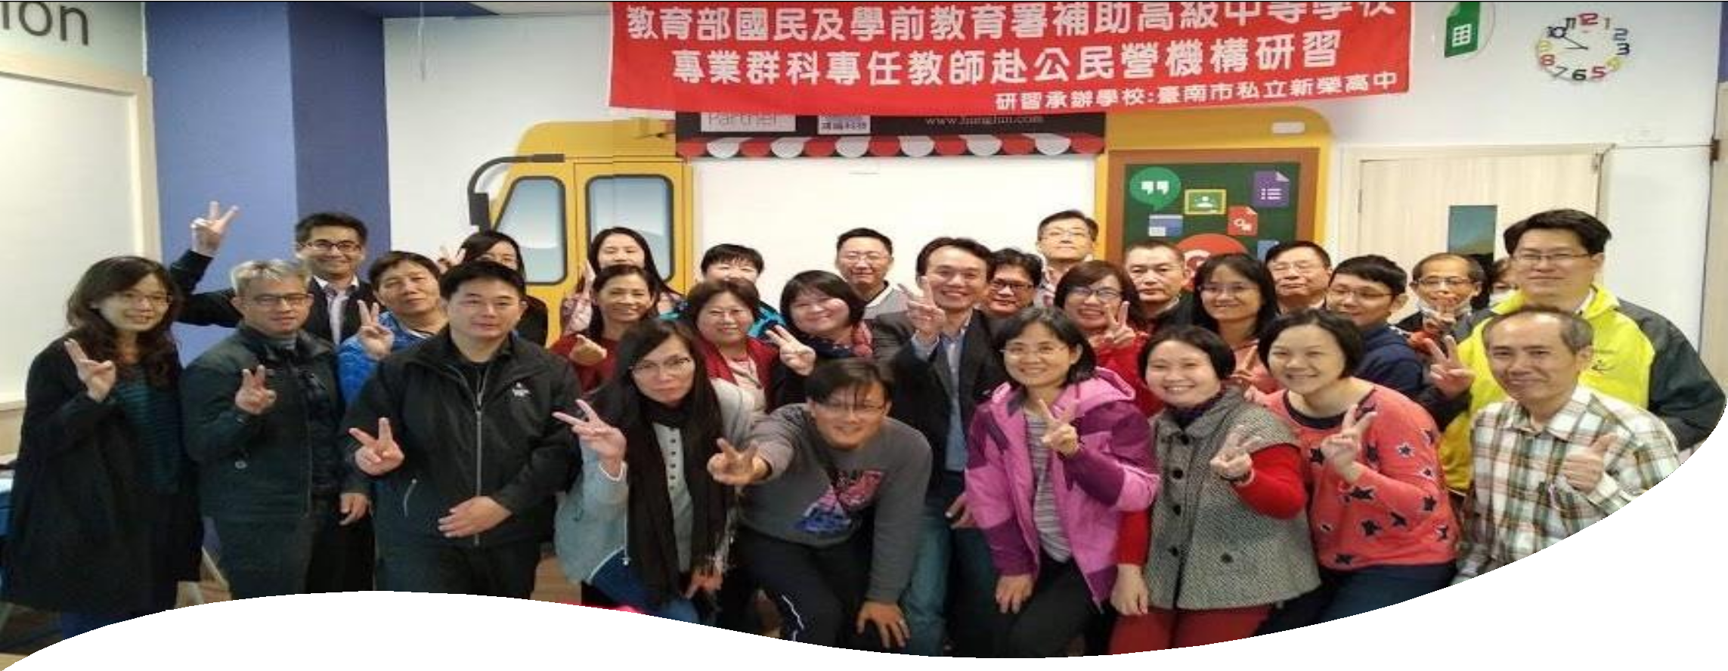
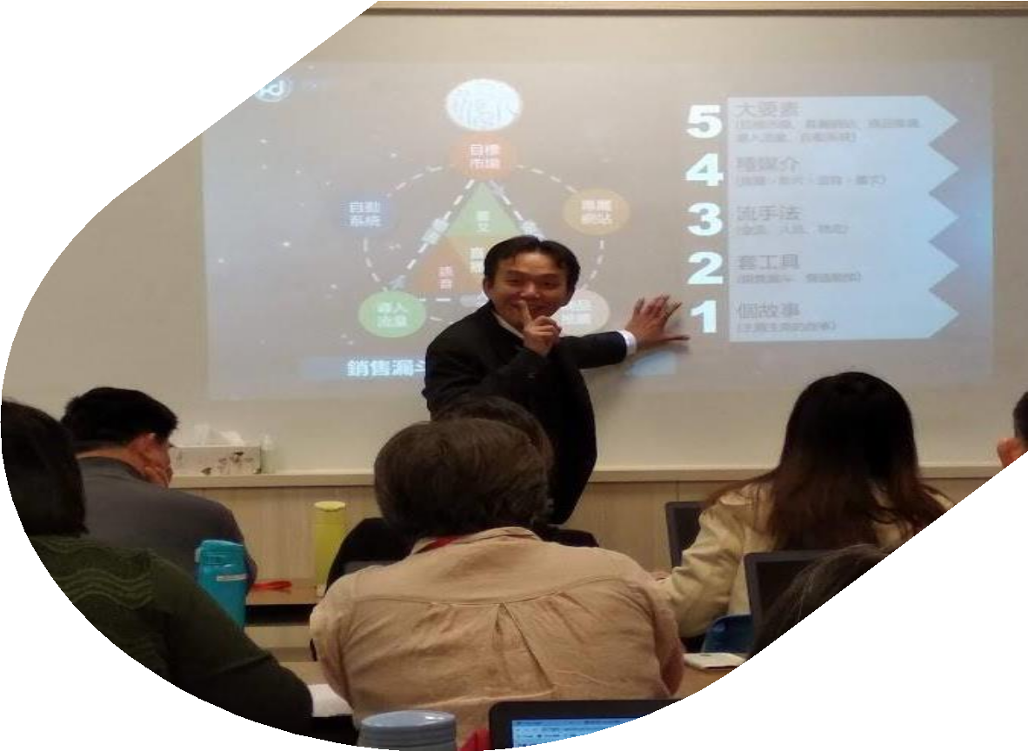
行业PPT模板http://www.1ppt.com/hangye/

Slide 6
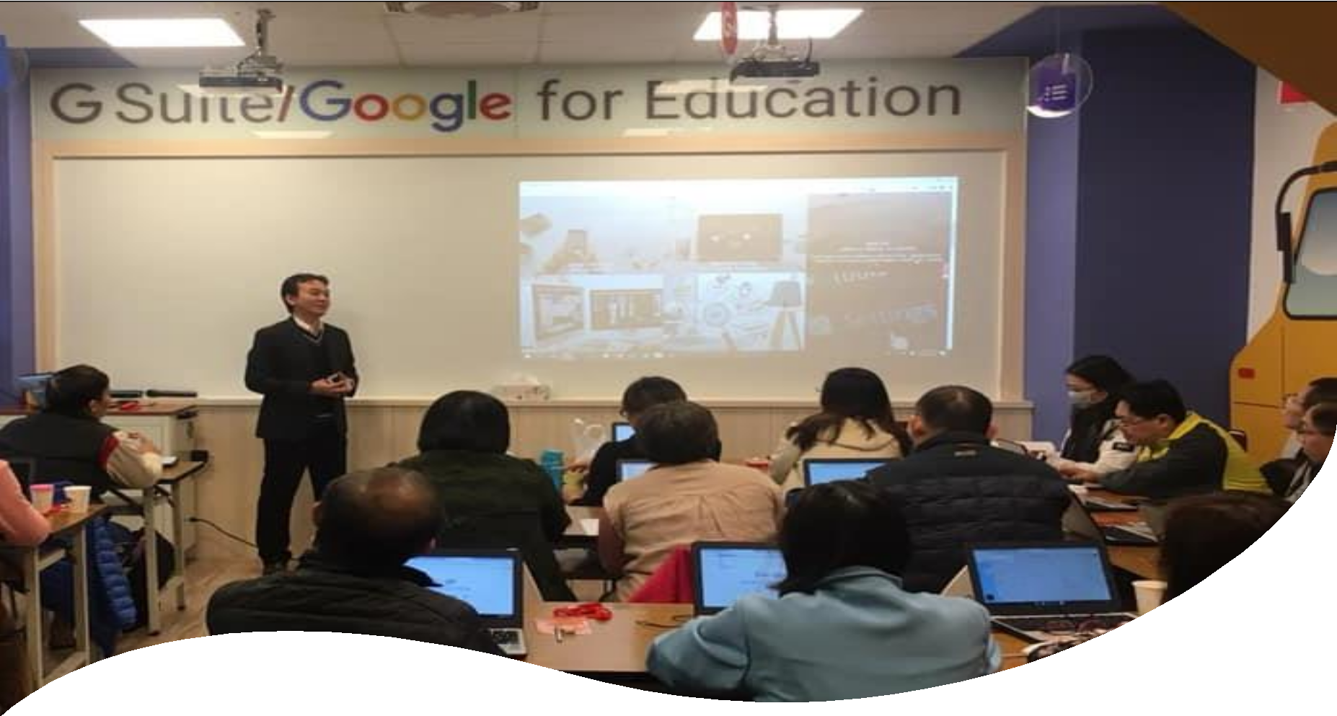
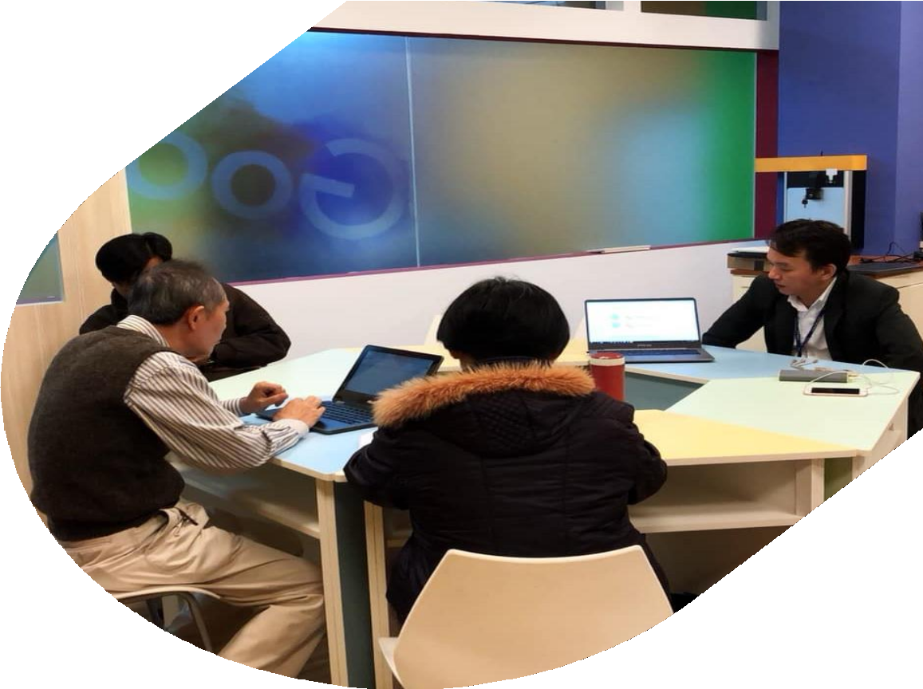


Slide 7
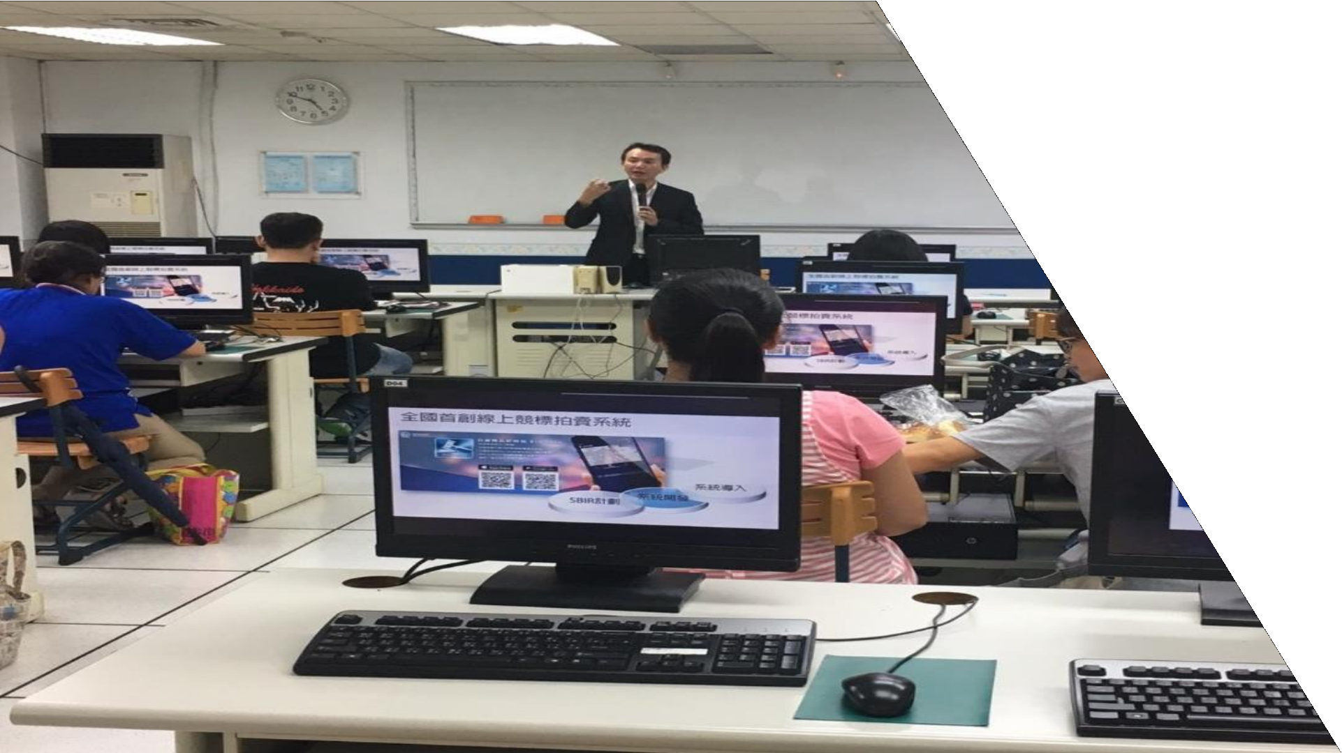
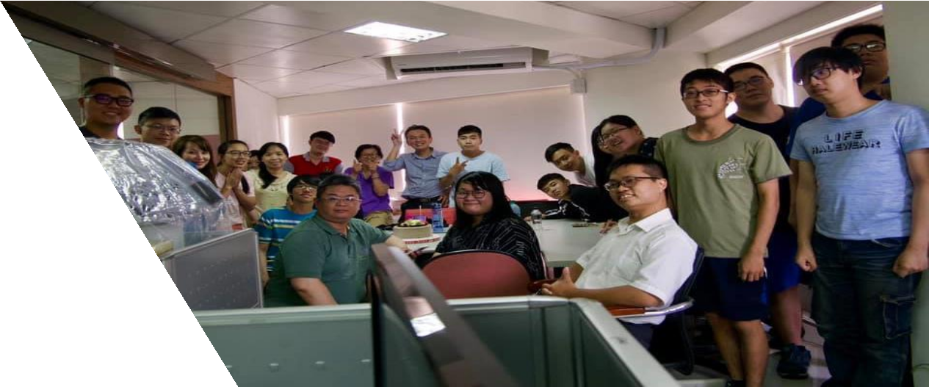
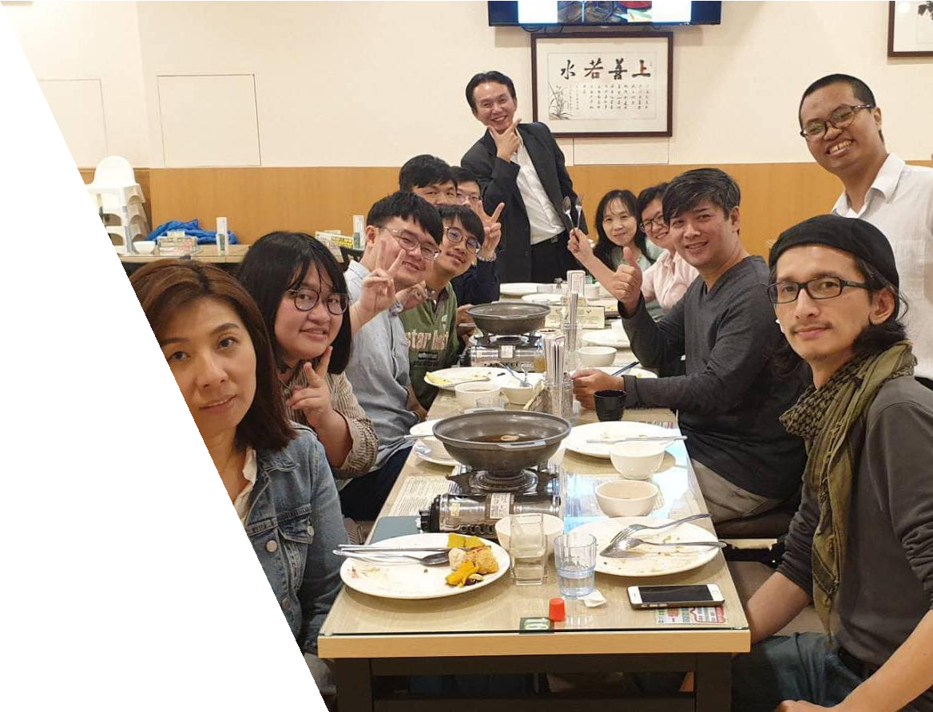

Slide 8

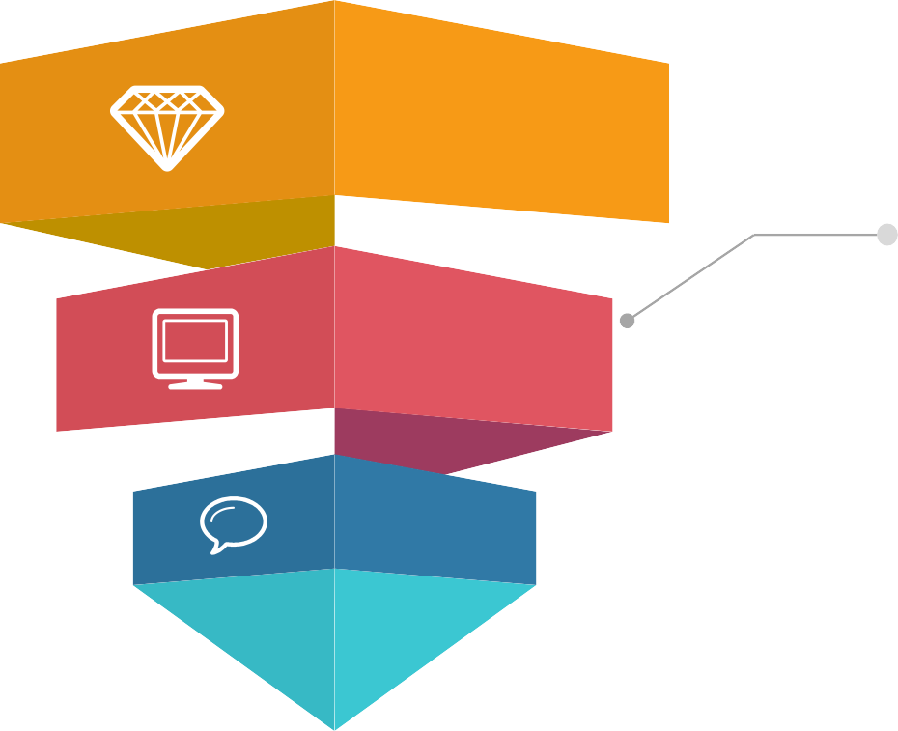

技術核心
AP P 原生及半原生 開發、創新應用 介接藍芽模組相關
創新
AR/ VR 和創新商 業模式或S t ream 影音技術及即時媒 合應用
影音
硬體應用
雲端系統整合
A S P . N E T C # P H P / M Y - S Q L
I O S / A N D R O I D
原 生 程 式 開 發
整合雲端
甫東科技

Slide 9


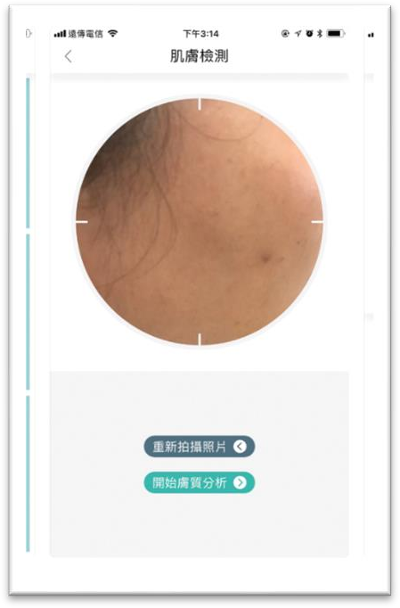
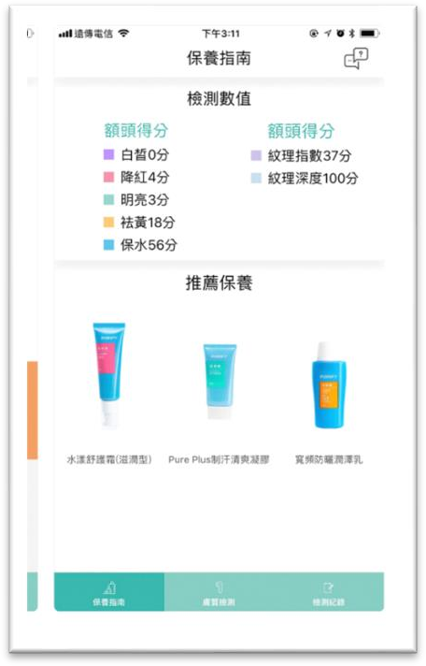
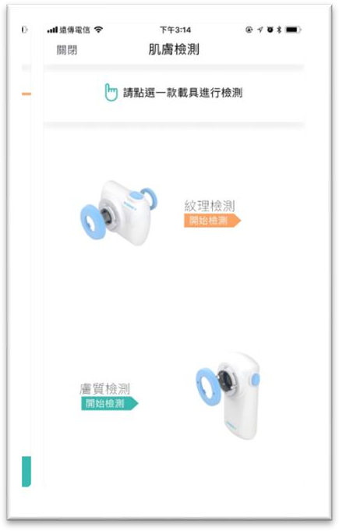

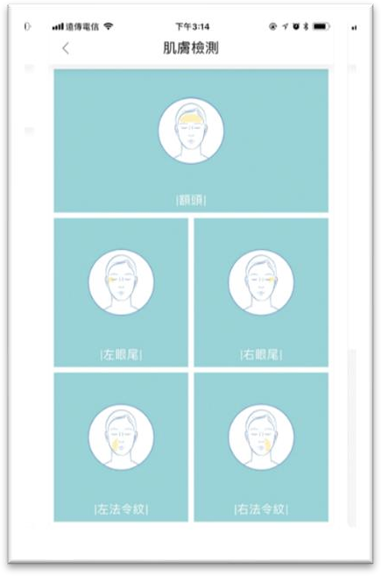
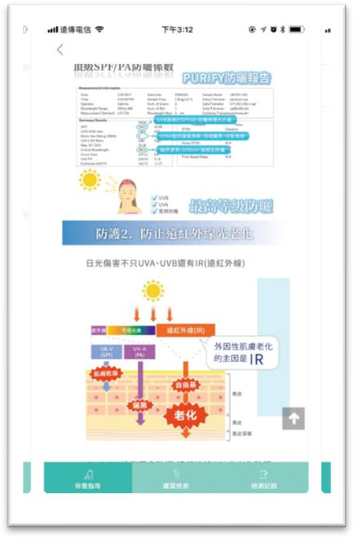
Purify-智慧膚質分析&智慧商城應用
甫東作品

Slide 10
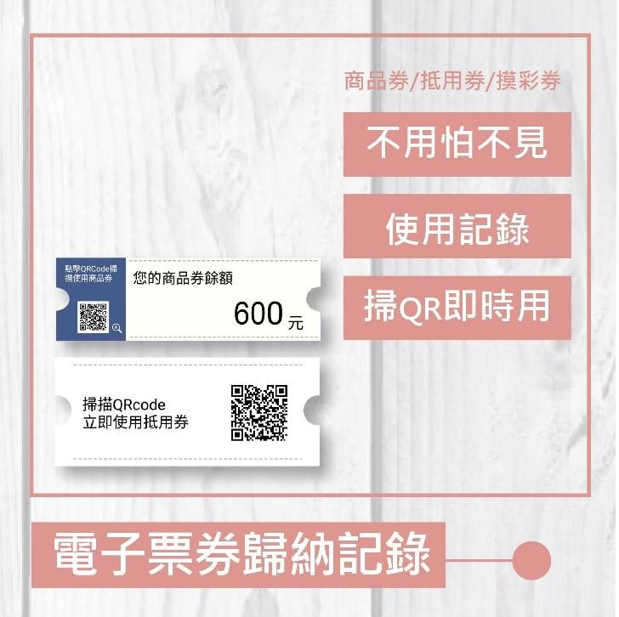
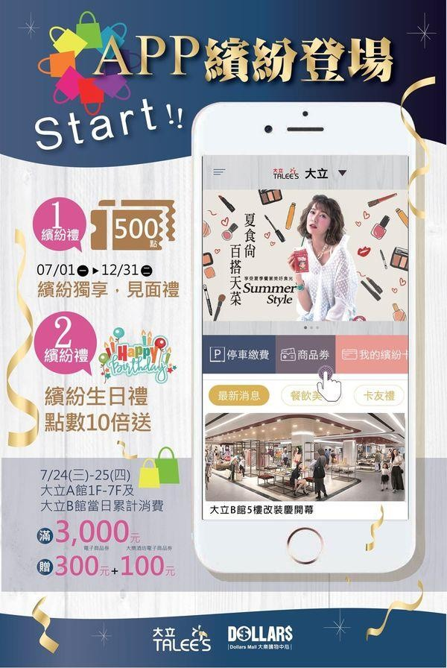
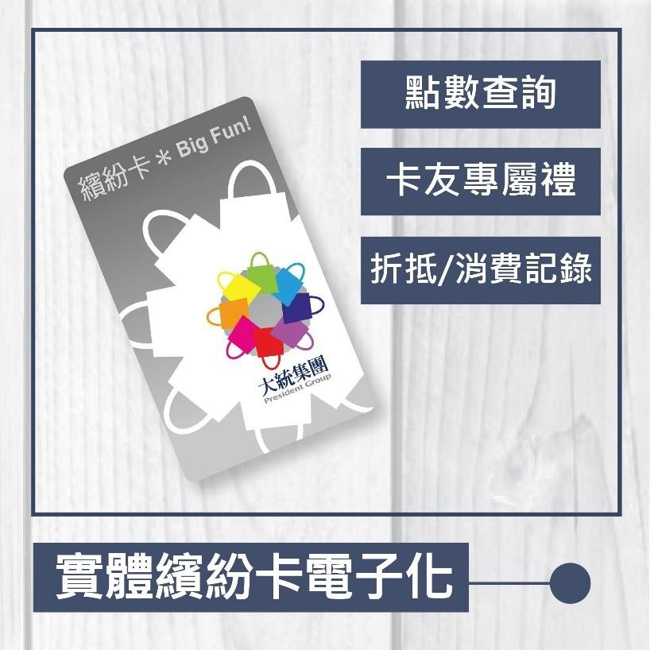
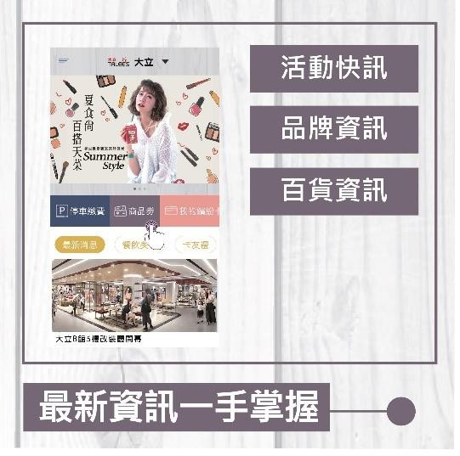
大統集團-大立精品APP 、大樂APP
甫東作品

Slide 11
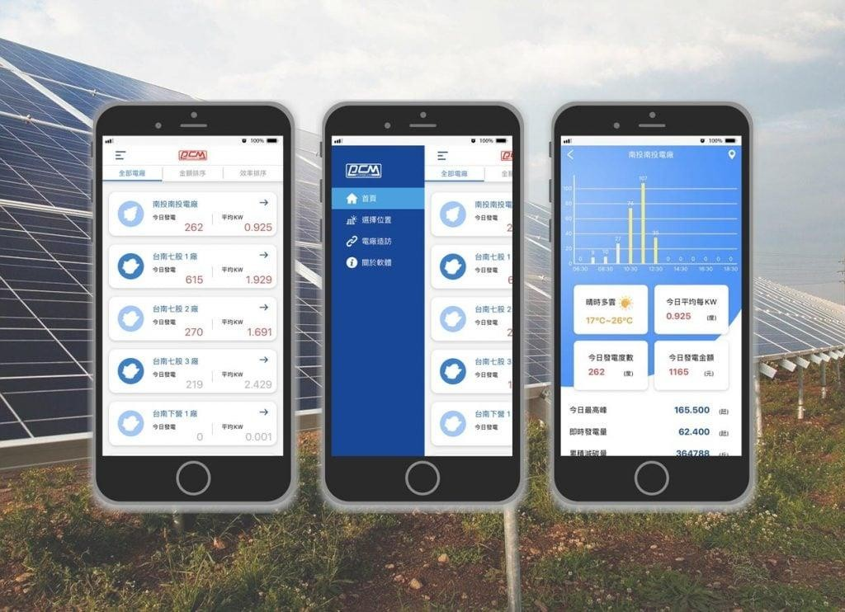
科風股份有限公司APP開發
甫東作品

Slide 12
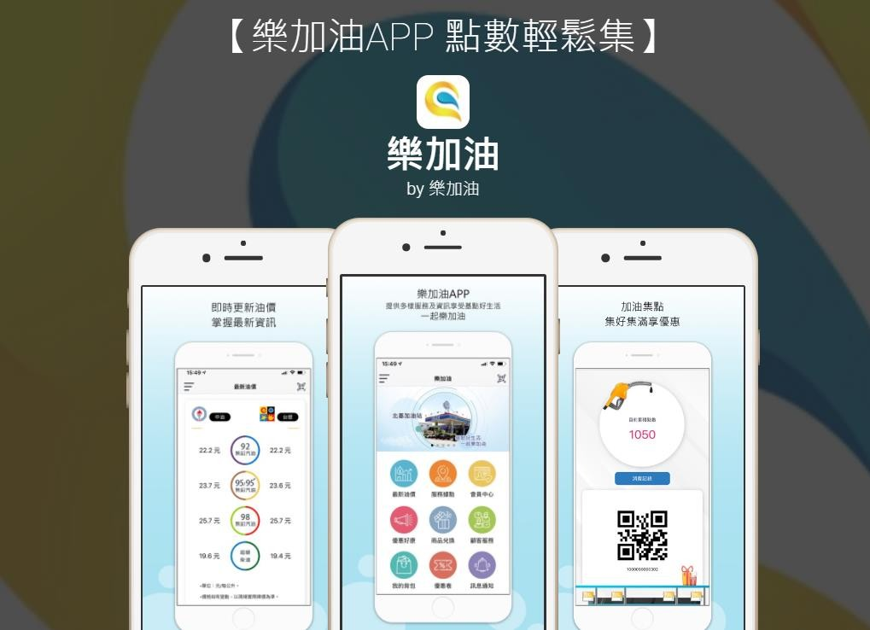
北基加油站
甫東作品

Slide 13
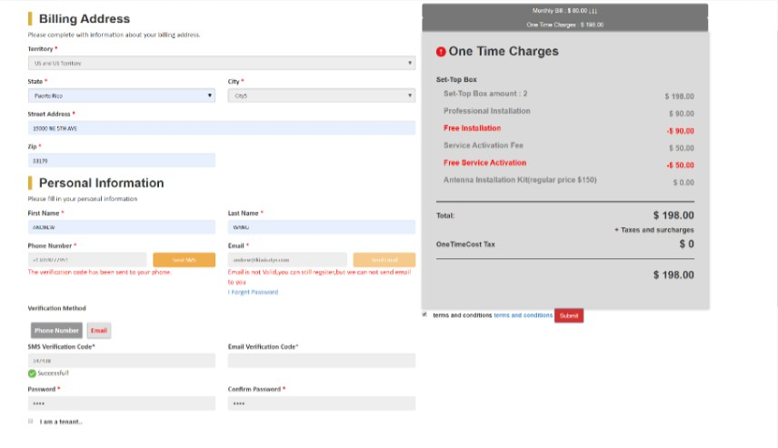


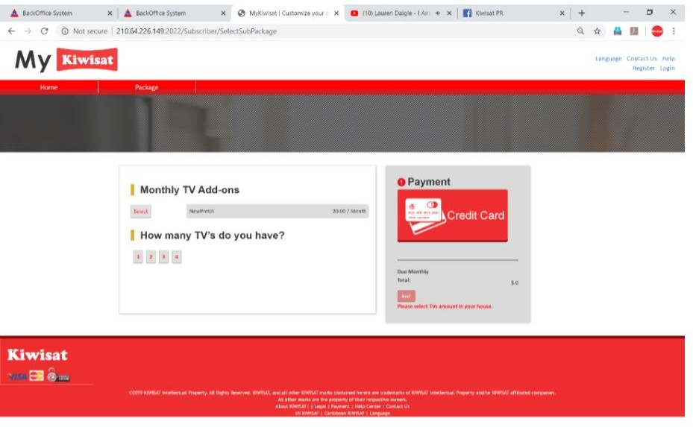
國際跨海作品
Kiwisat-Copmpany加勒比海
企業內部、消費者付費系統、CRM客戶關係管理系統
甫東作品

Slide 14
01
AI（人工智慧）
數位行銷解決方案
講師:甫東科支有限公司-賴家榮

Slide 15
AI（人工智慧）可以透過機器學習和自然語言處理等技術，提供更精確、個人化和自動化的商業行銷解決方案
利用AI分析客戶的購買歷史和行為模式，將產品或服務推薦給客戶，提高轉換率和銷售額。
利用自然語言處理和機器學習技術，讓搜索引擎更好地理解用戶的意圖，提供更準確的搜索結果
個人化推薦
預測分析
智能搜索
自動化廣
告投放
利用AI分析大量的數據，預測未來的趨勢和消費者行為，幫助企業做出更明智的決策。
利用AI技術，將廣告投放自動化，根據消費者的行為和訪問歷史，選擇最佳的廣告展示時間和位置，提高廣告效果和ROI。

Slide 16
02
AI與網路行銷
SEO方案的有效解決方案

Slide 17
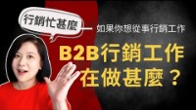
B2B行銷工作內容在做甚麼

Slide 18
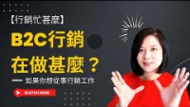
B2C行銷工作內容在做甚麼

Slide 19
AI產生商業文案

Slide 20
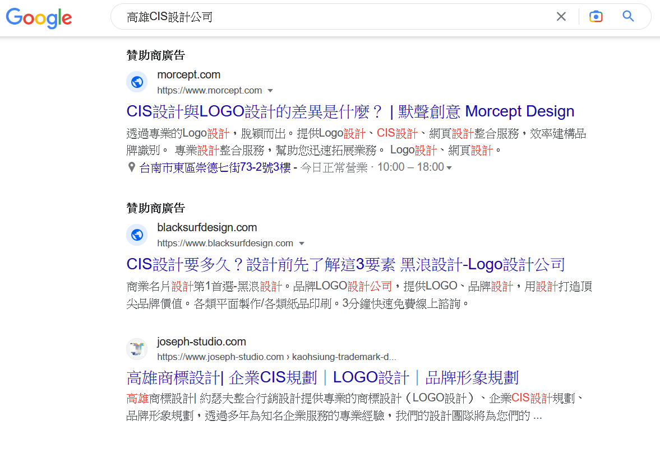
網頁標題和網頁描述語對seo的重要性
網頁標題和網頁描述語是SEO（搜索引擎優化）中非常重要的元素，因為它們不僅可以幫助搜索引擎理解網頁內容，還可以影響搜索引擎給網頁排名的決策。

Slide 21
網頁標題
網頁標題（Title Tag）是網頁中最重要的元素之一，是網頁內容的簡短描述，應該包含主要的關鍵詞和短語，並具有吸引人的標題。搜索引擎通常會將網頁標題作為決定網頁內容的主題和主要關鍵詞的重要參考因素。

Slide 22
網頁描述語
網頁描述語（Meta Description）是網頁內容的簡短摘要，通常出現在搜索結果列表中，應包含網頁內容的主要特點和關鍵詞，同時具有吸引人的特點。搜索引擎通常會將網頁描述語作為評估網頁內容質量和決定搜索結果的排名的參考因素。

Slide 23
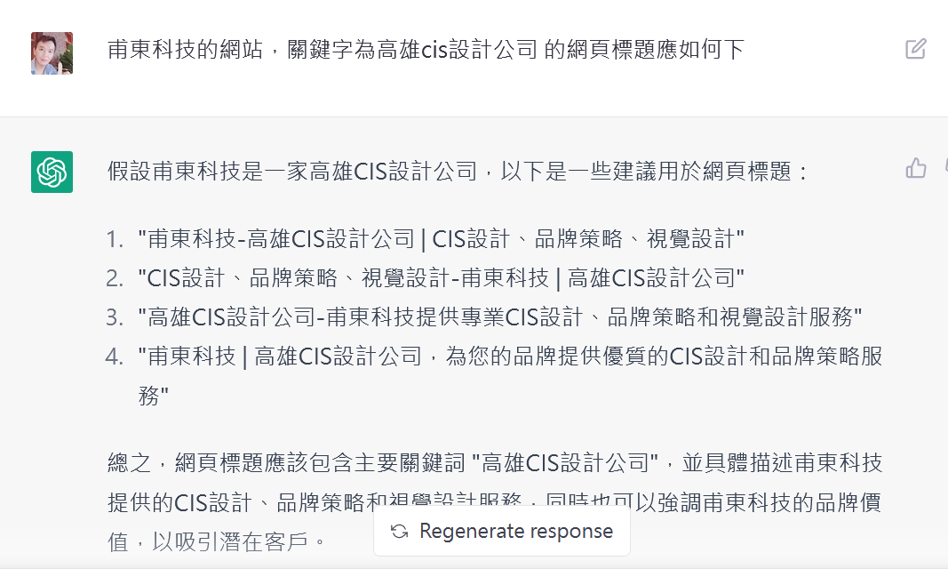
Chat gpt ai應用在網頁標題及網頁描述語
初期，若對於網頁標題不會寫，建議於chat gpt描述如下:

Slide 24
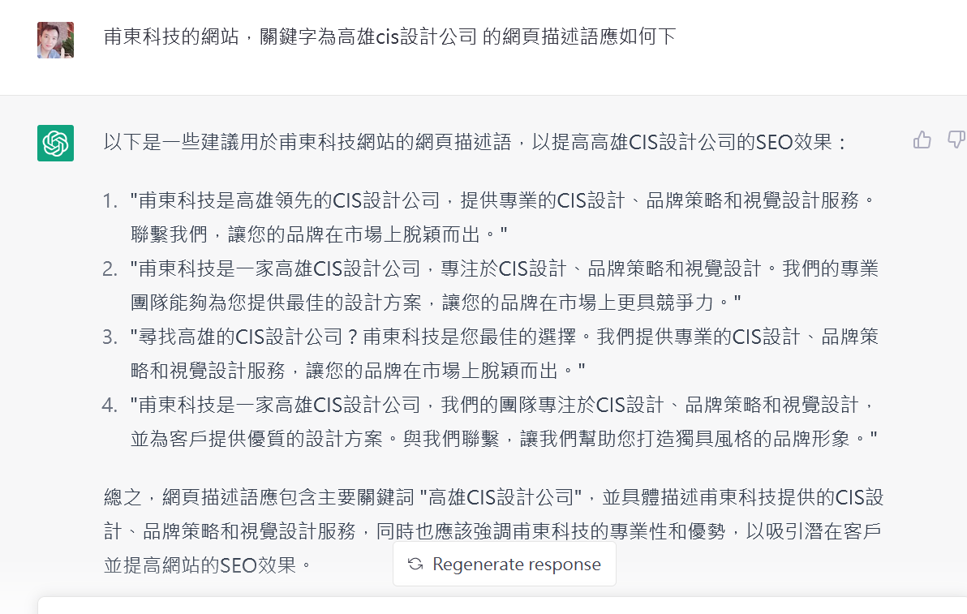
Chat gpt ai應用在網頁標題及網頁描述語
初期，若對於網頁描述不會寫，建議於chat gpt描述如下:

Slide 25
關鍵字網頁的文案架構
排名第一在Google搜索結果頁面中，是需要網站進行優化才能達成的。
關鍵字密度：將高雄cis設計公司這個關鍵字盡可能多地放在網站內容中，例如在標題、段落和圖片等元素中。但不要過度使用關鍵字，以至於讓內容顯得不自然或重複。
網站結構：確保你的網站架構清晰易懂，網頁之間的連接也要順暢。建議使用具有良好的導航系統，包括主菜單、側邊欄、頁腳等，方便用戶快速瀏覽網站內容。
內容質量：創建優質、有用的內容是吸引用戶的最佳方式。在內容中展示公司的專業知識和經驗，讓用戶可以從中受益。
網站速度：網站速度對於SEO排名也很重要。如果你的網站速度較慢，那麼用戶可能會在等待期間離開你的網站，這也會影響到你的排名。可以使用各種工具檢測和優化網站速度，例如Google PageSpeed Insights。

Slide 26
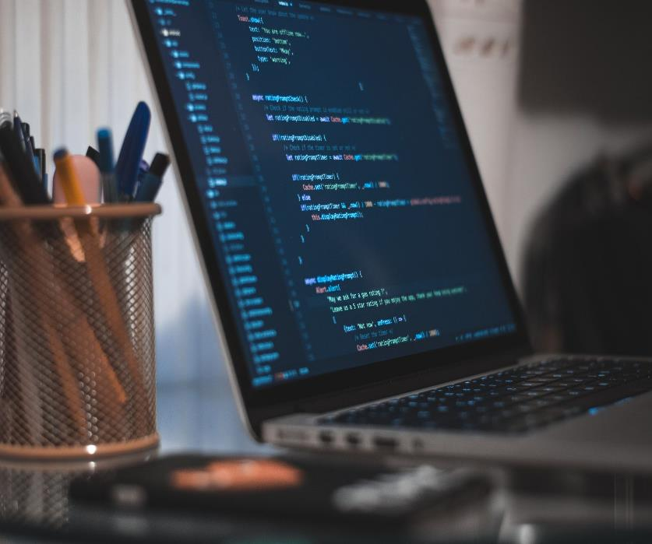
2
Snov.io
Ubersuggest
Ubersuggest
專門分析關鍵字
在SEO方面，Ubersuggest可以提供以下的功能：
關鍵字研究：Ubersuggest可以幫助使用者找到關鍵字的搜索量、競爭度、建議的相關關鍵字等等，這些都對於編寫優質的SEO內容非常有幫助。
競爭對手分析：使用Ubersuggest，您可以輕鬆地找到競爭對手的關鍵字、網站流量、背景連結等等，這可以幫助您了解競爭環境並制定更好的SEO策略。
網站流量追蹤：Ubersuggest可以幫助您追蹤網站的流量、排名等等，這可以幫助您監控網站的表現並及時做出調整。

Slide 27
2
Snov.io
Snov.io
SNOV.IO
專門營銷 B-B商業模式
Snovio是一個整合了「Google/LinkedIn頁面電子郵件採集」、「電子郵件驗證」、「聯繫人管理」和「郵件發送」的網站。相較於傳統的採集工具，這款工具給我的感覺是，它的理念與設計更像是一個簡單的CRM系統。
當然，不論它的理念如何，推薦的原因是它操作簡單，又能免費使用，是我們外貿人在 Google/LinkedIn 頁面上收集客戶電子郵件的好工具。

Slide 28
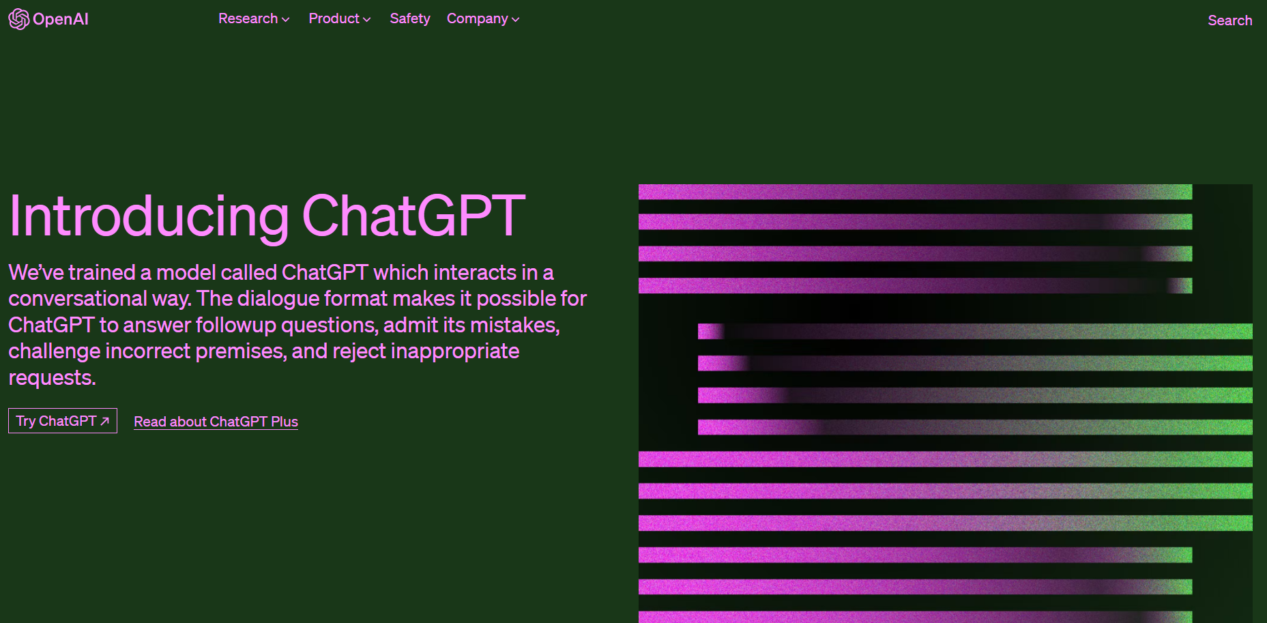
AI人工智慧-OPEN GPT3.5

Slide 29
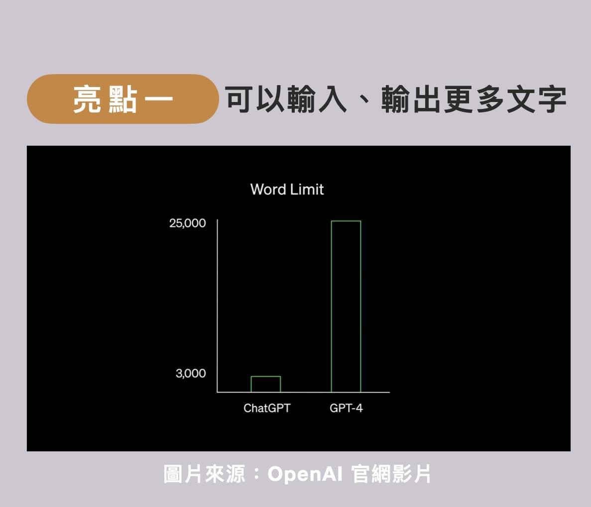
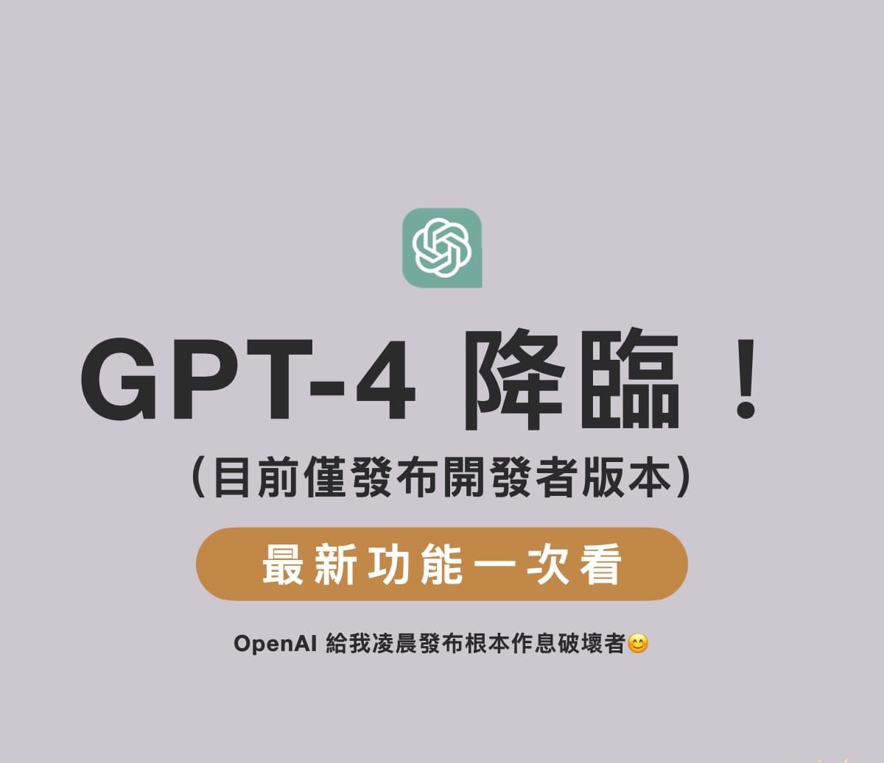
OPEN AI GPT4

Slide 30
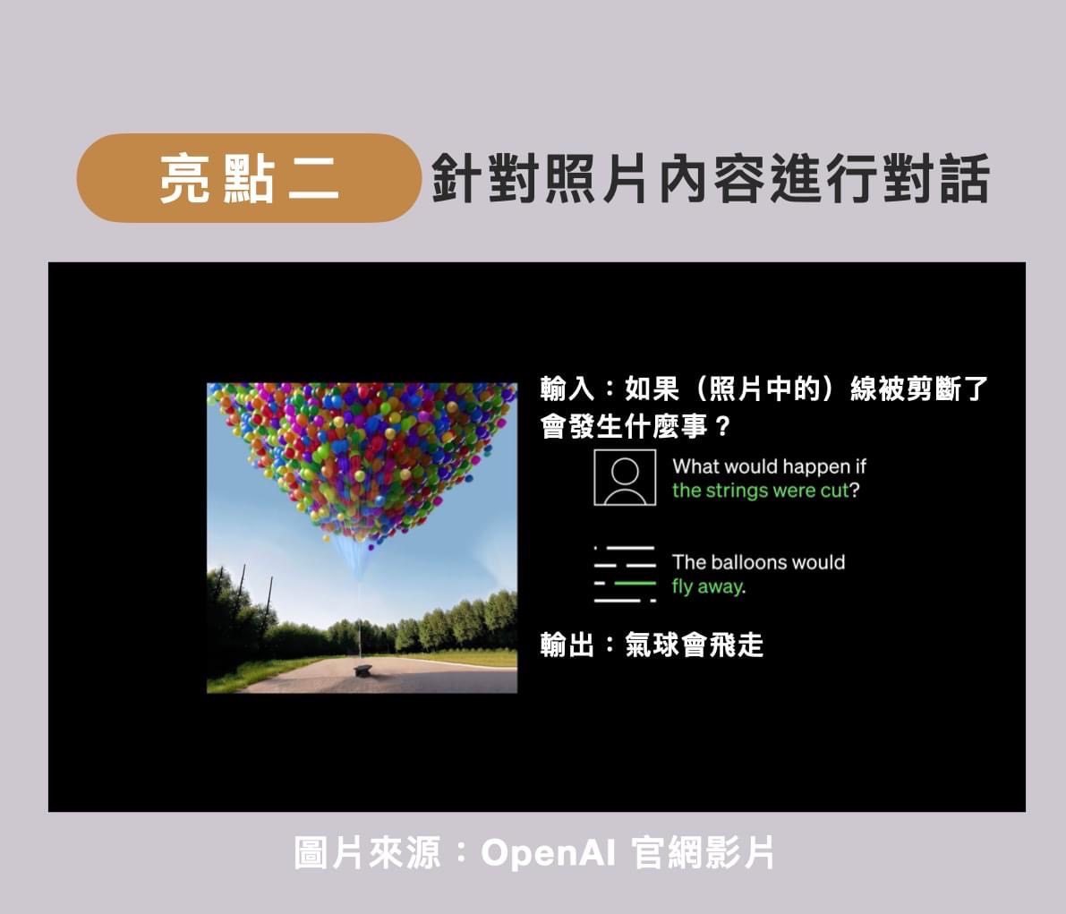
OPEN AI GPT4

Slide 31
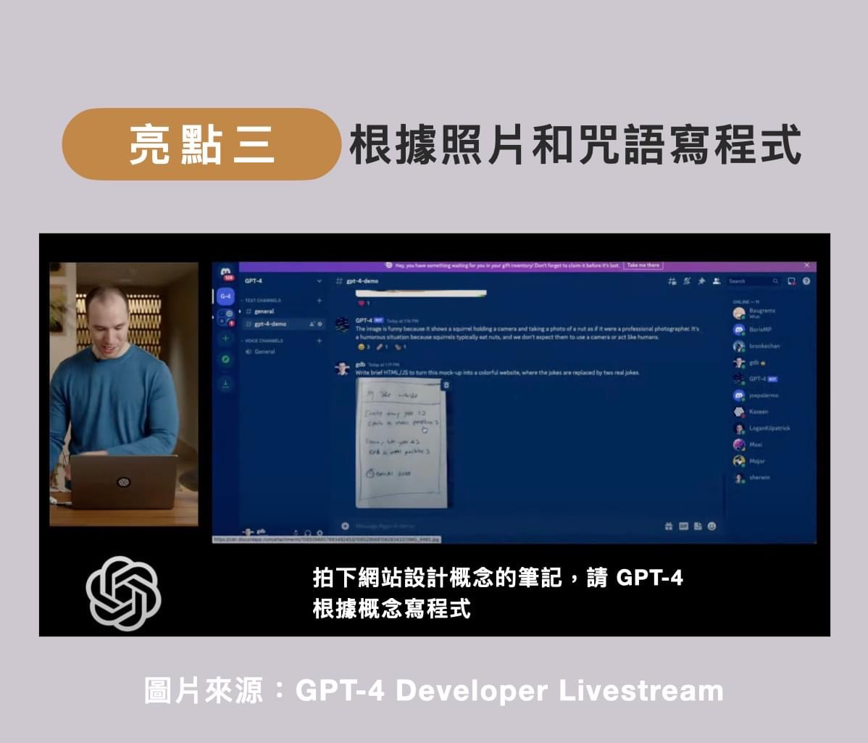

Slide 32
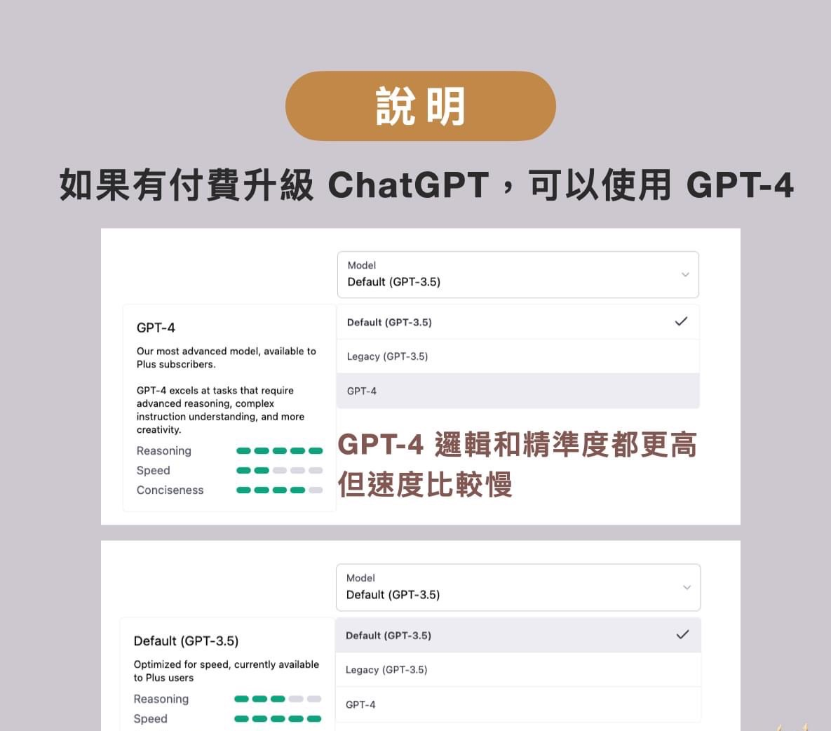
OPEN AI GPT4

Slide 33
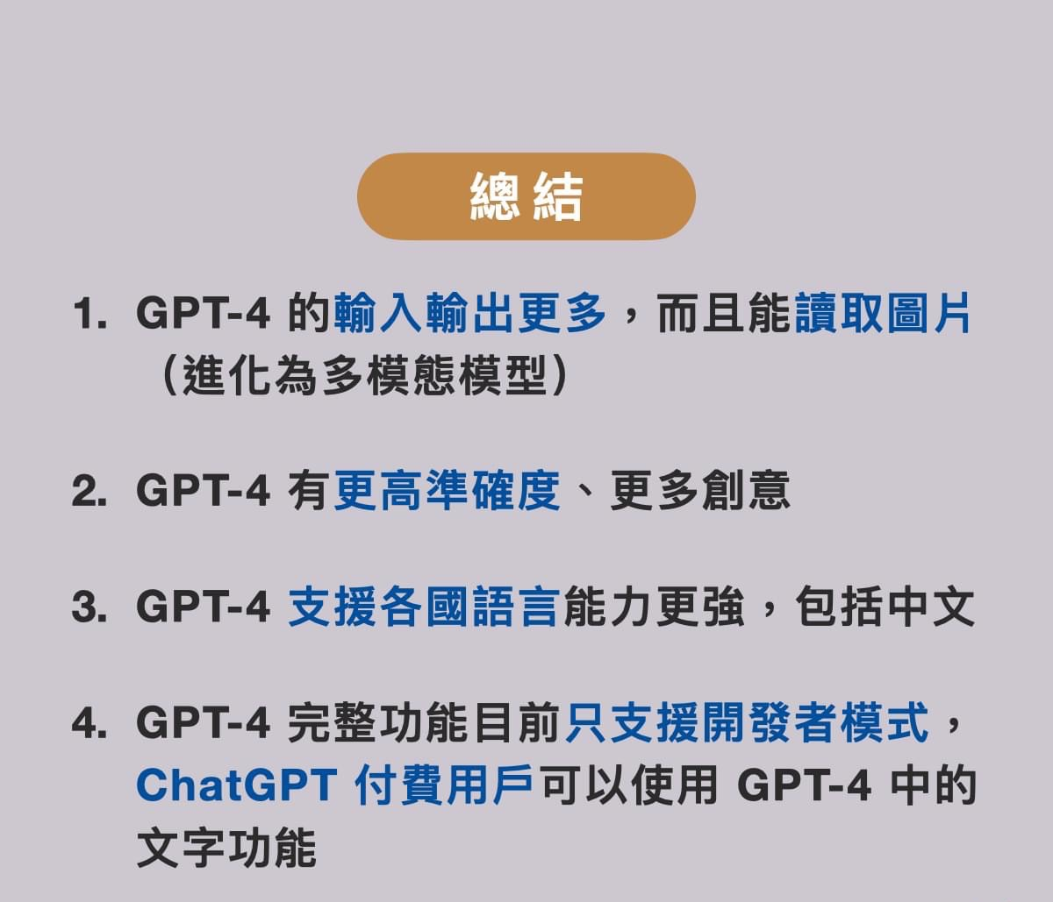
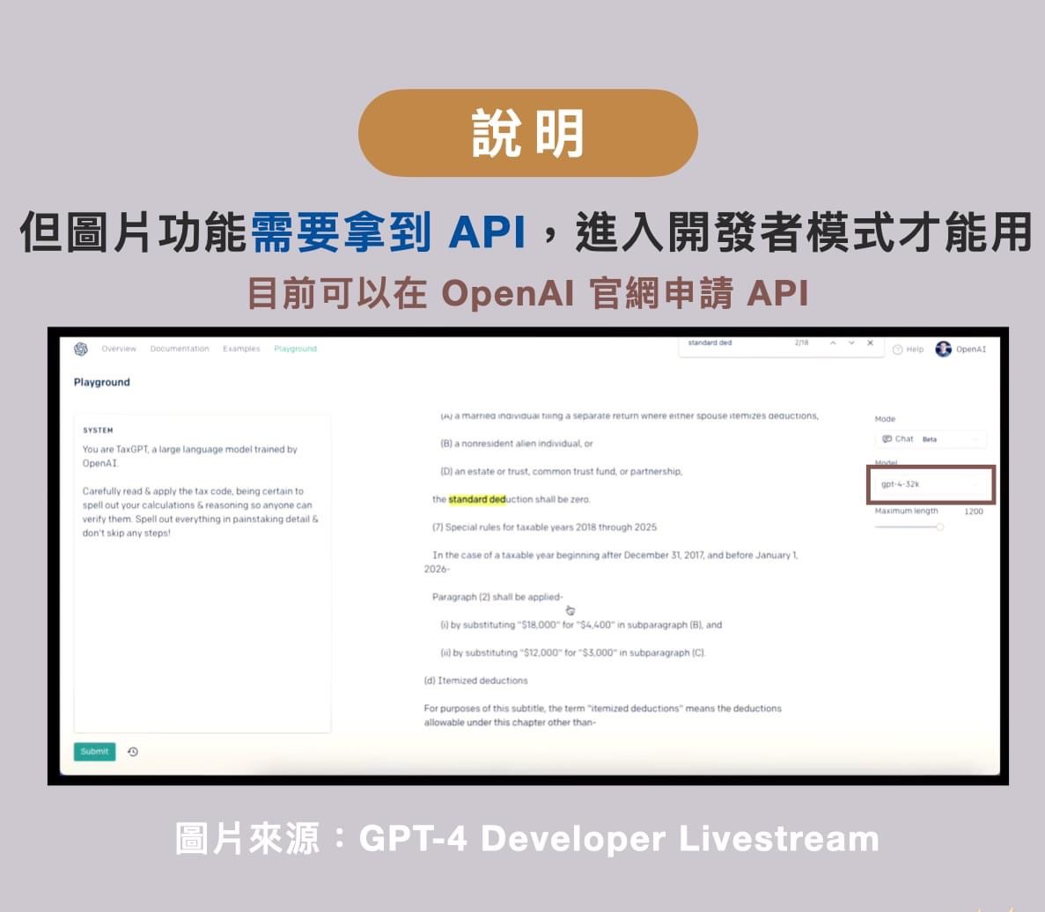
OPEN AI GPT4

Slide 34
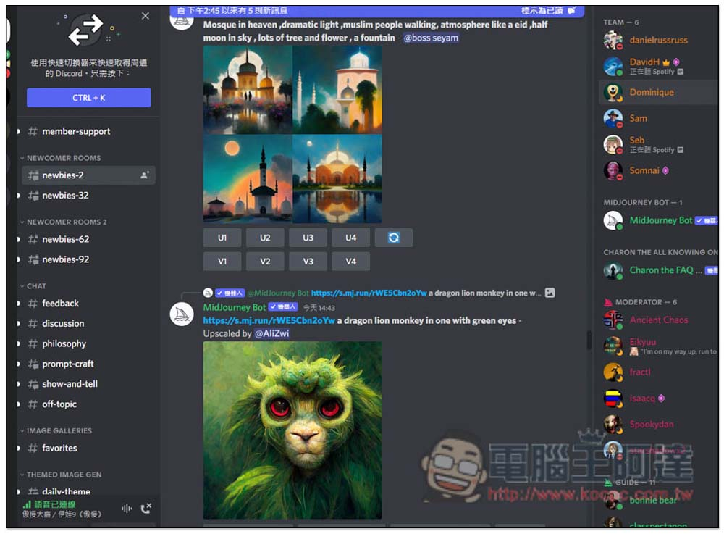
AI產生商業圖片
隨著 AI 電腦運算越來越強大，現在就有一個「Midjourney」免費服務，輸入你想像中圖片的關鍵字（英文）。

Slide 35
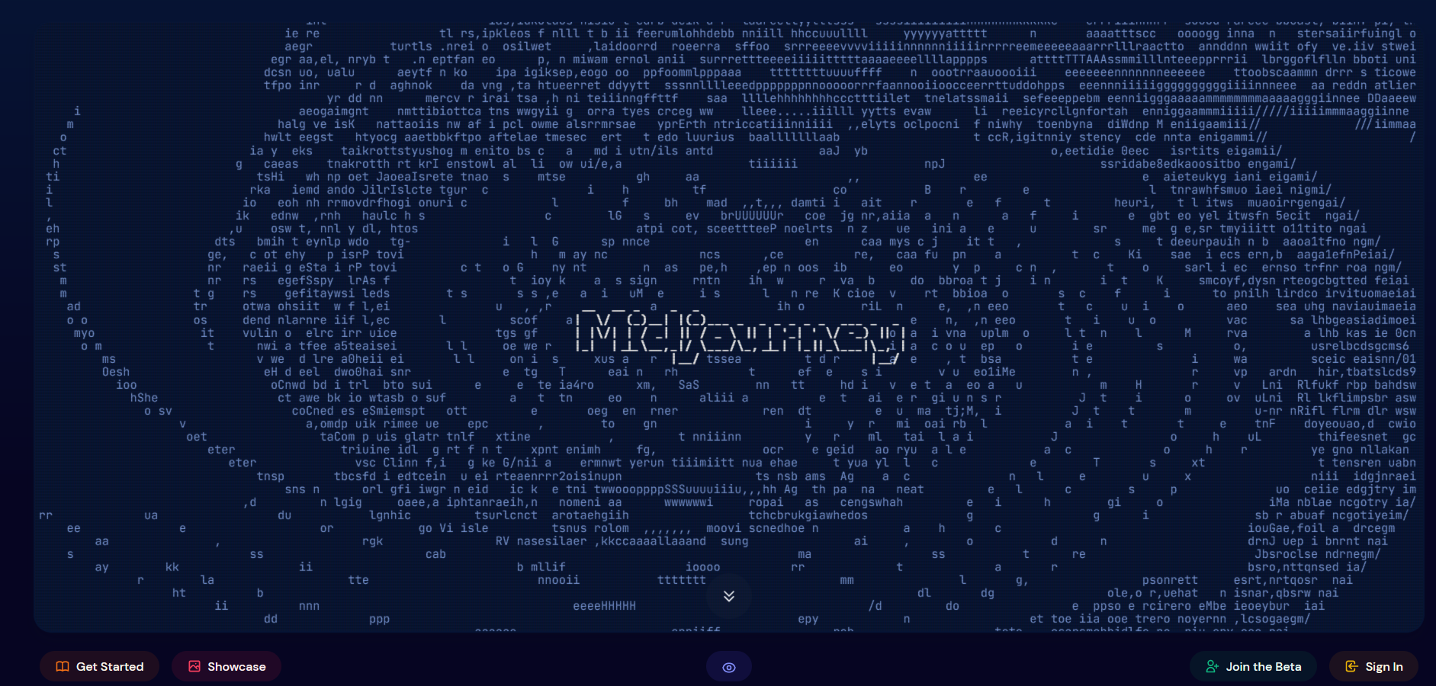
進到官網之後，點擊 Sing In with Discord 先註冊，然後再按 Join the beta 加入測試計畫：
AI產生商業圖片

Slide 36
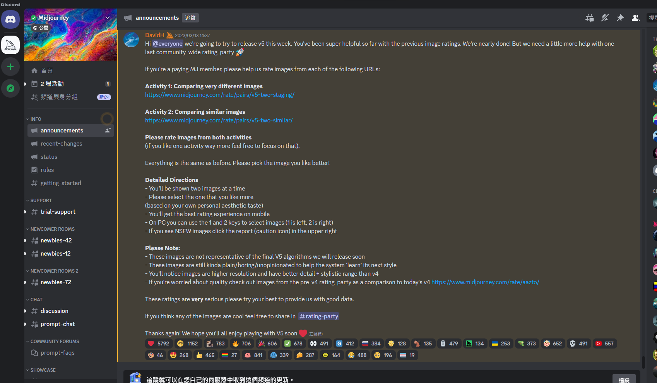
midjourney

Slide 37
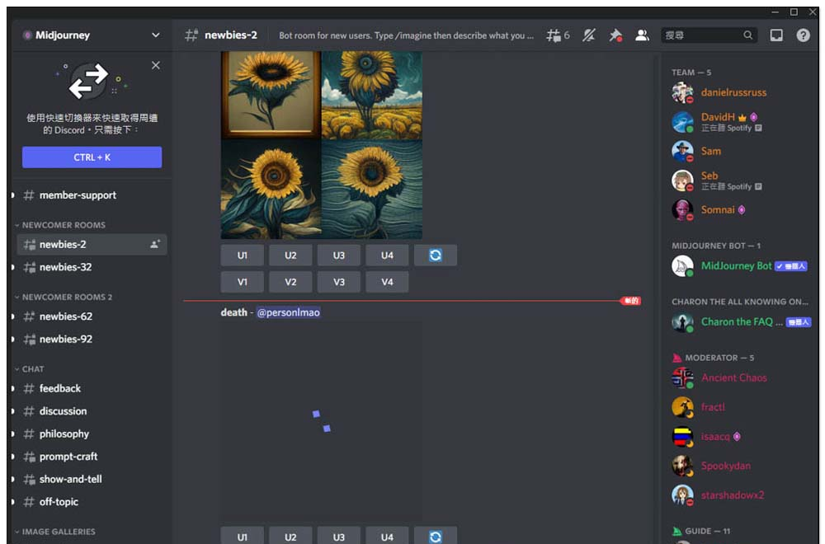
嘗試 AI 自動運算圖片
進入之後，你會看到很多人都在嘗試 AI 自動運算圖片，因此你也可以先看其他人是怎麼使用、輸入什麼關鍵字，頻道內訊息會一直被洗版，更新很快：

Slide 38
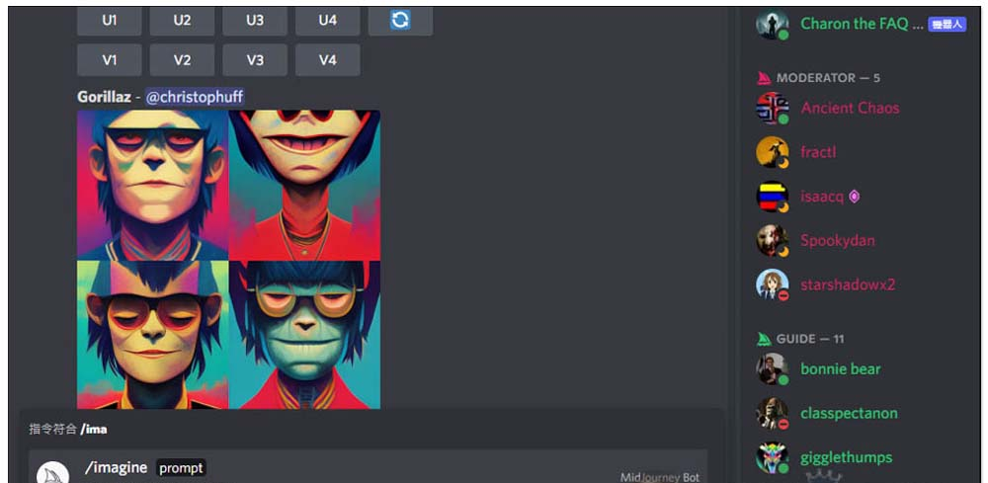
使用方式很簡單，於下方的聊天輸入欄位中，輸入 /imagine：

Slide 39
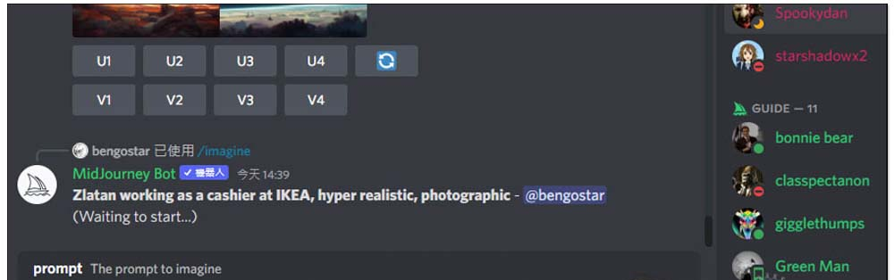
midjourney
然後在中間的 prompt 框框內輸入英文關鍵字，隨便輸入都行，單字、句字皆可，我以 dark ghost island night foggy 為例，輸入完後按 Enter：

Slide 40
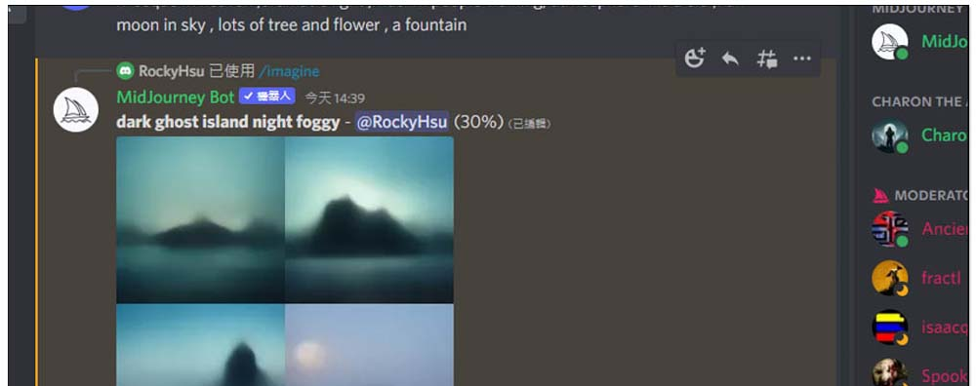
圖片都會隨時更新，等跑到 100% 就完成：

Slide 41
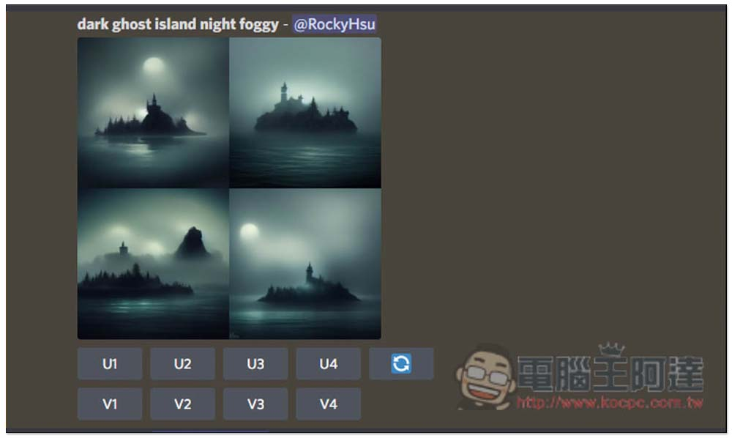
midjourney
像這樣，每次出來都會有四張圖片，下方還有 U1、U2、U3、U4 以及 V1、V2、V3、V4 功能，數字部分，左上為 1、右上為 2、左下為 3、右下為 4。U 是 Upscale 的縮寫，當你滿意這張圖片時，就可以用這功能取得大圖片，V 是 Variation 的縮寫，會根據這張圖片再繼續下去延伸變化。最右邊圖示則是重新運算：

Slide 42
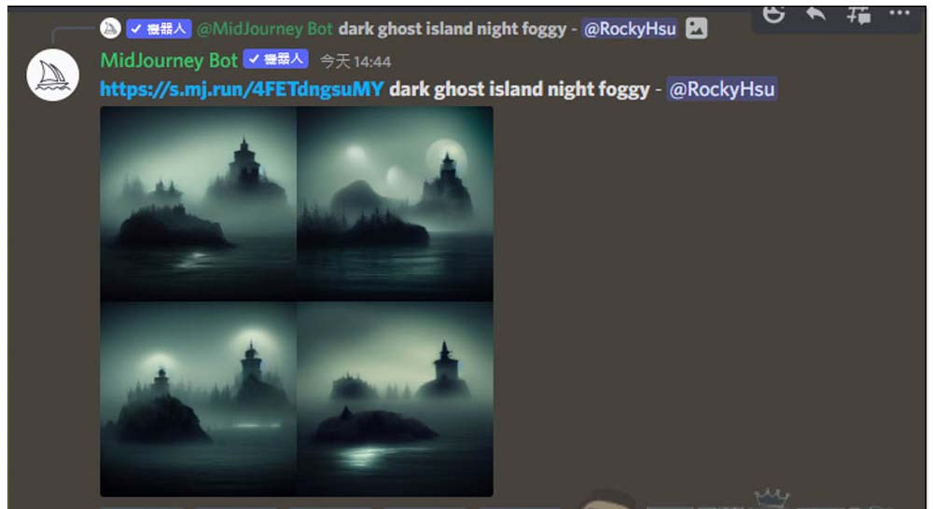
如下圖所示，找到滿意之後，就按 Ux：

Slide 43
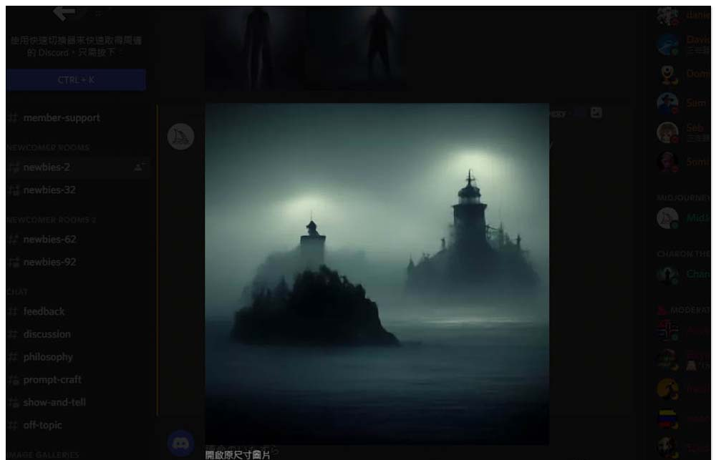
即可取得單張大圖片：

Slide 44
感谢您
Notes:
XXXXX

